Slide 1
Webpack 插件机制 与 “一切皆插件”

Slide 2
Part 1: tapable

Slide 3
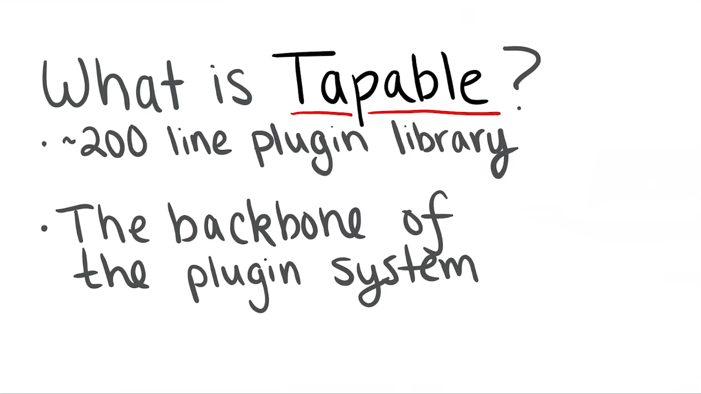

Slide 4
tapable 是什么?
1. 是一种发布订阅的模式
2. 是一个流水线
3. 是一个有多种风格的流水线 (多种钩子)
4. 是 webpack 插件机制的心脏

Slide 5
Part 2: 一切皆插件

Slide 6
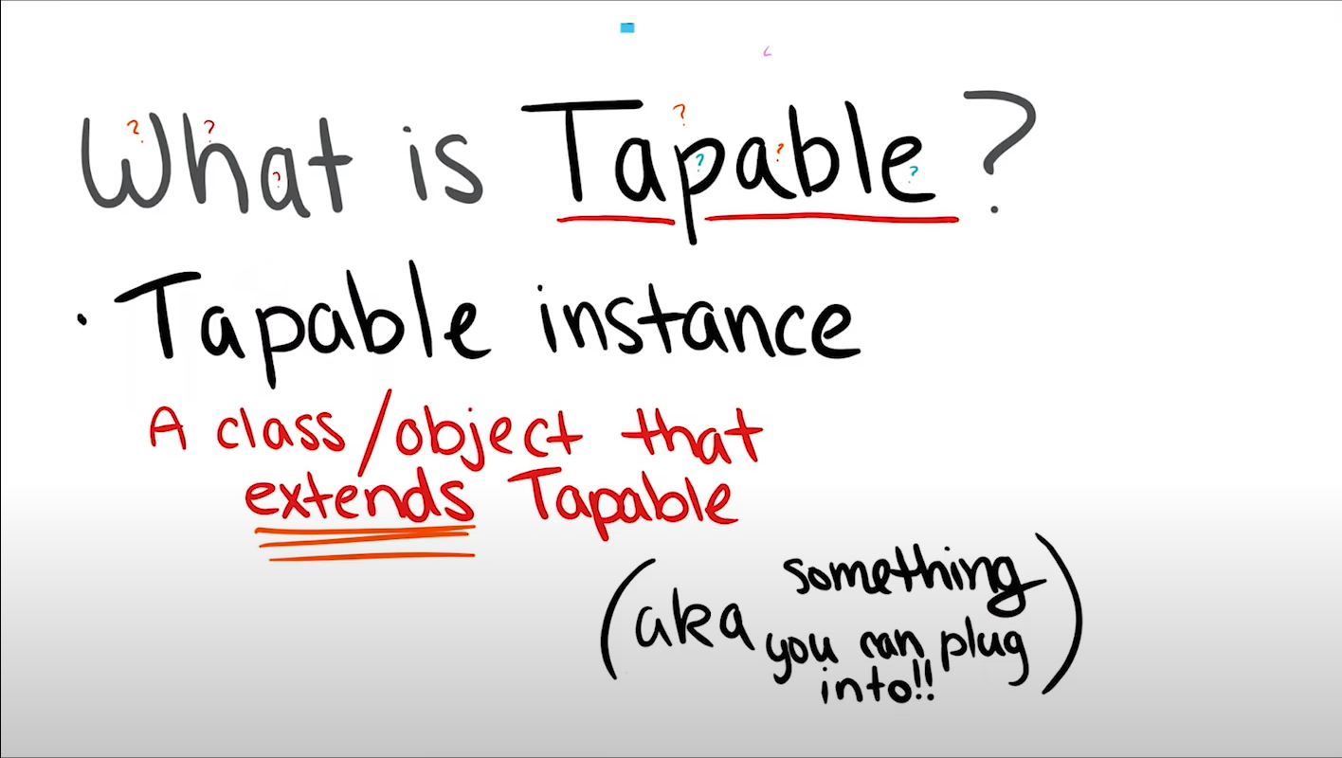
注意时效性;
在作者演讲时, webpack 的关键对象 (compiler, compilation) 确实是 tapable 实例.
但是, 现在已经有 hooks 对象去管理诸多 tapable 实例

Slide 7
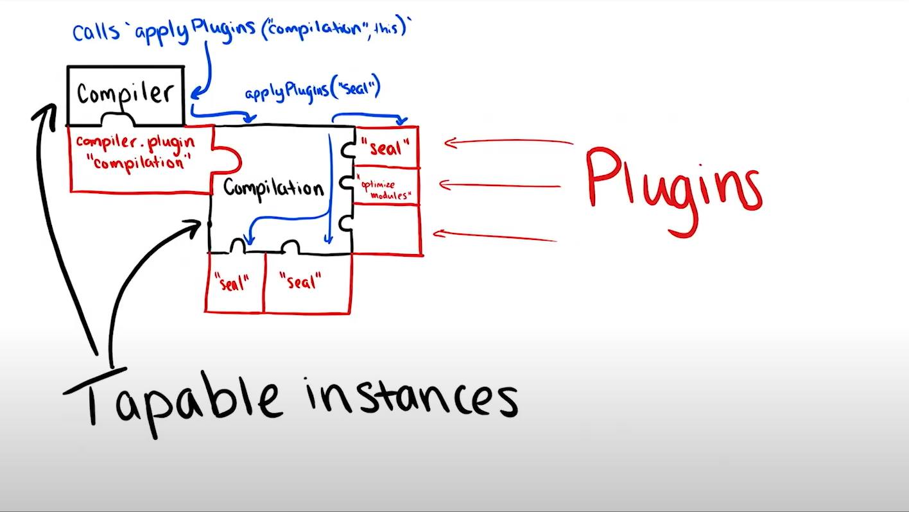
Notes:
通过tapable实现的插件机制, 可以在合适的时机去做一些事情

Slide 8
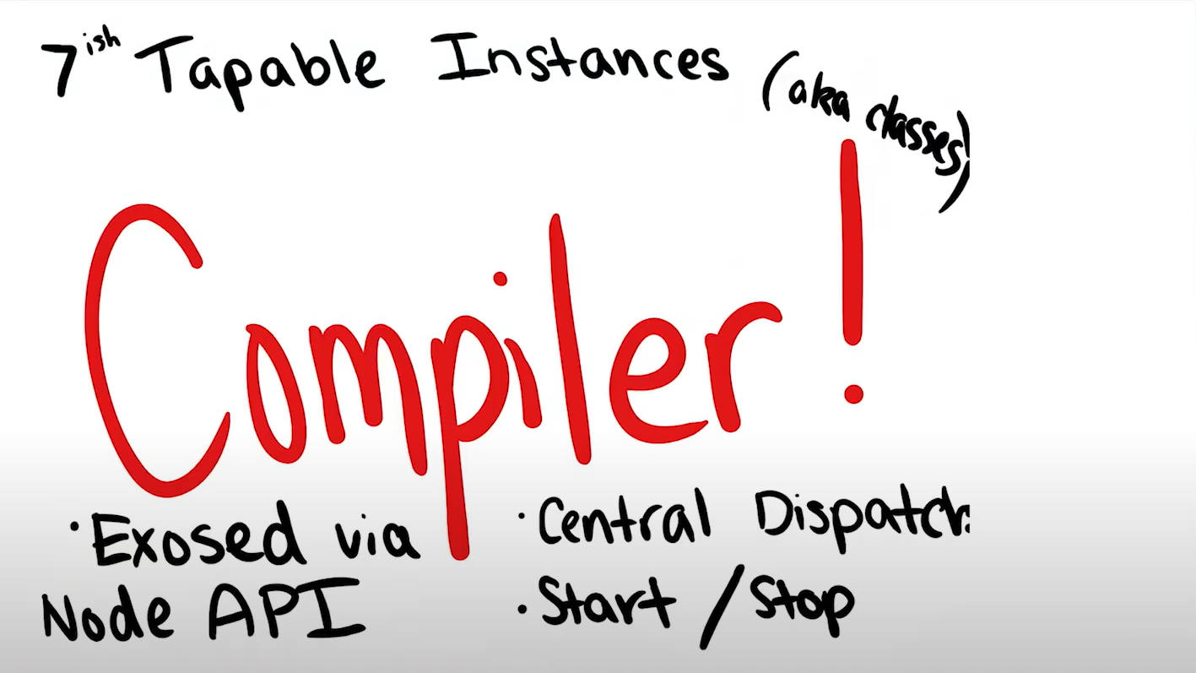

Slide 9
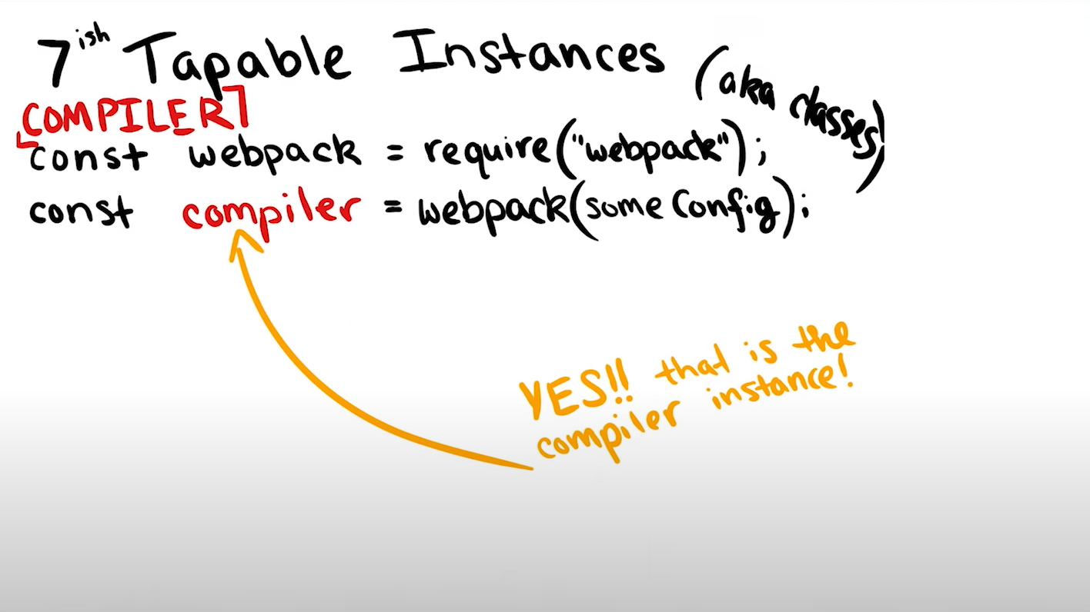

Slide 10
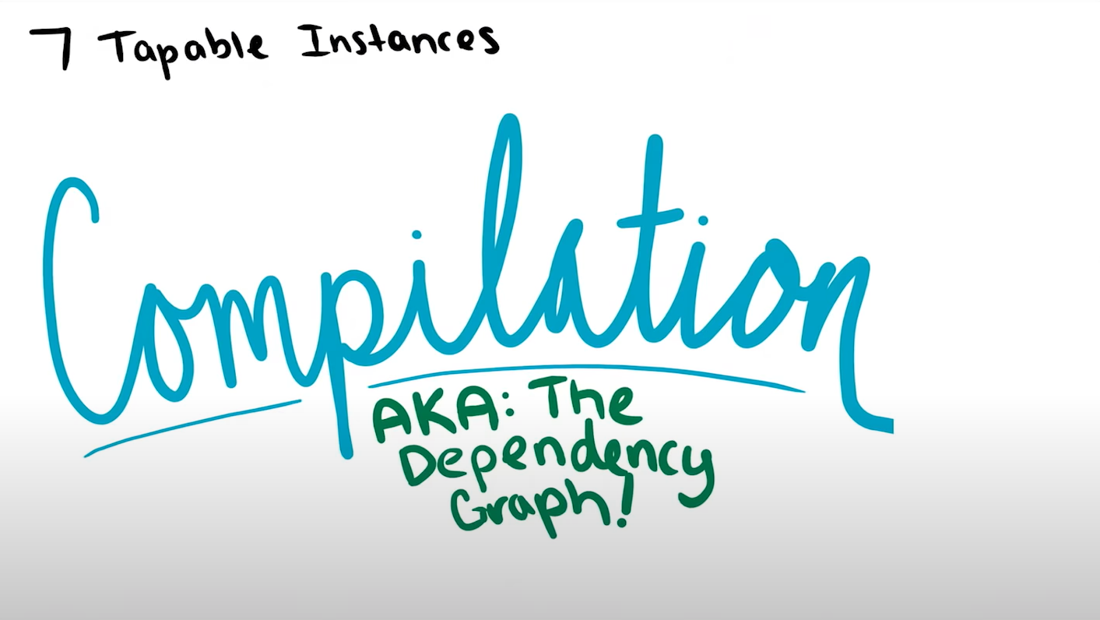
注意时效性;
新 webpack 有了新的 ModuleGraph 对象来储存依赖

Slide 11
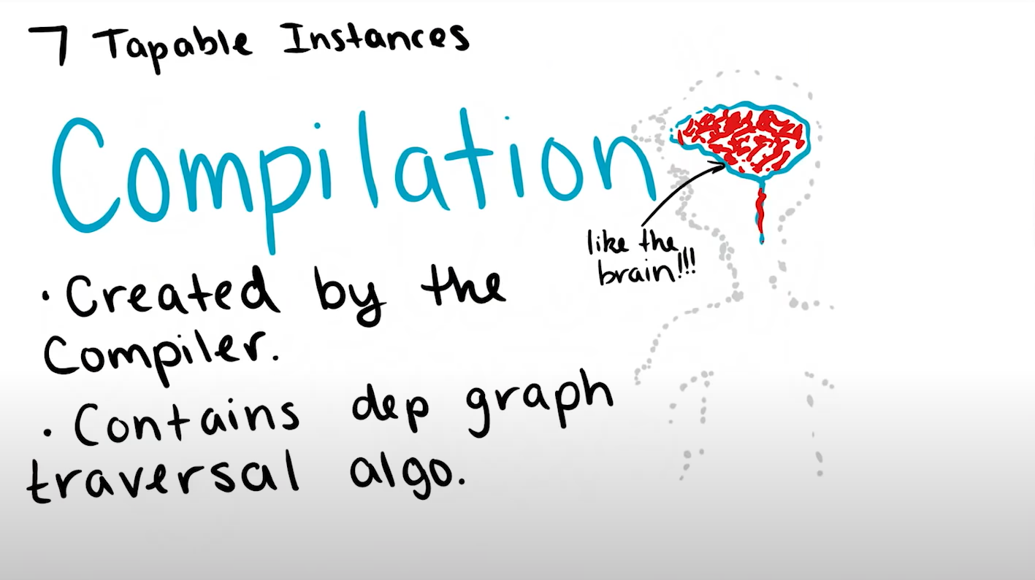

Slide 12
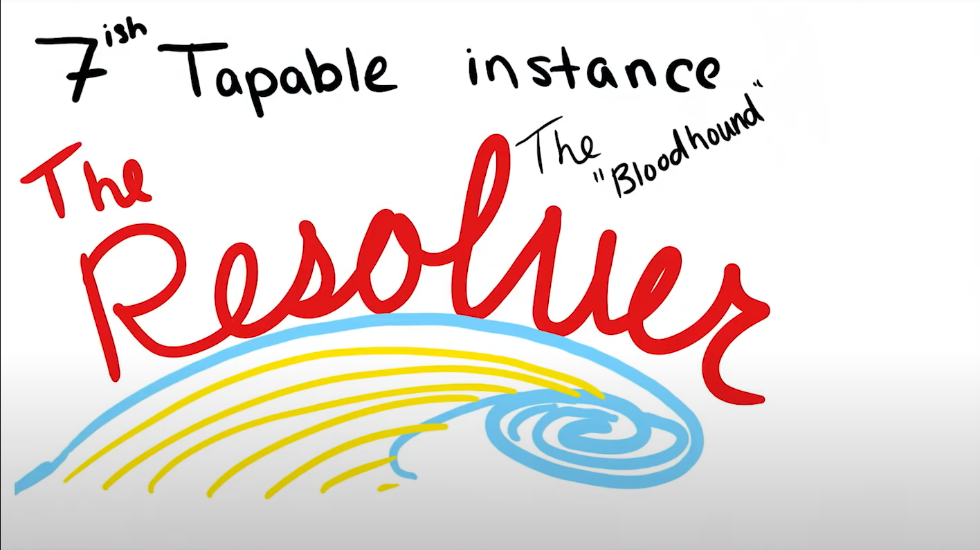

Slide 13
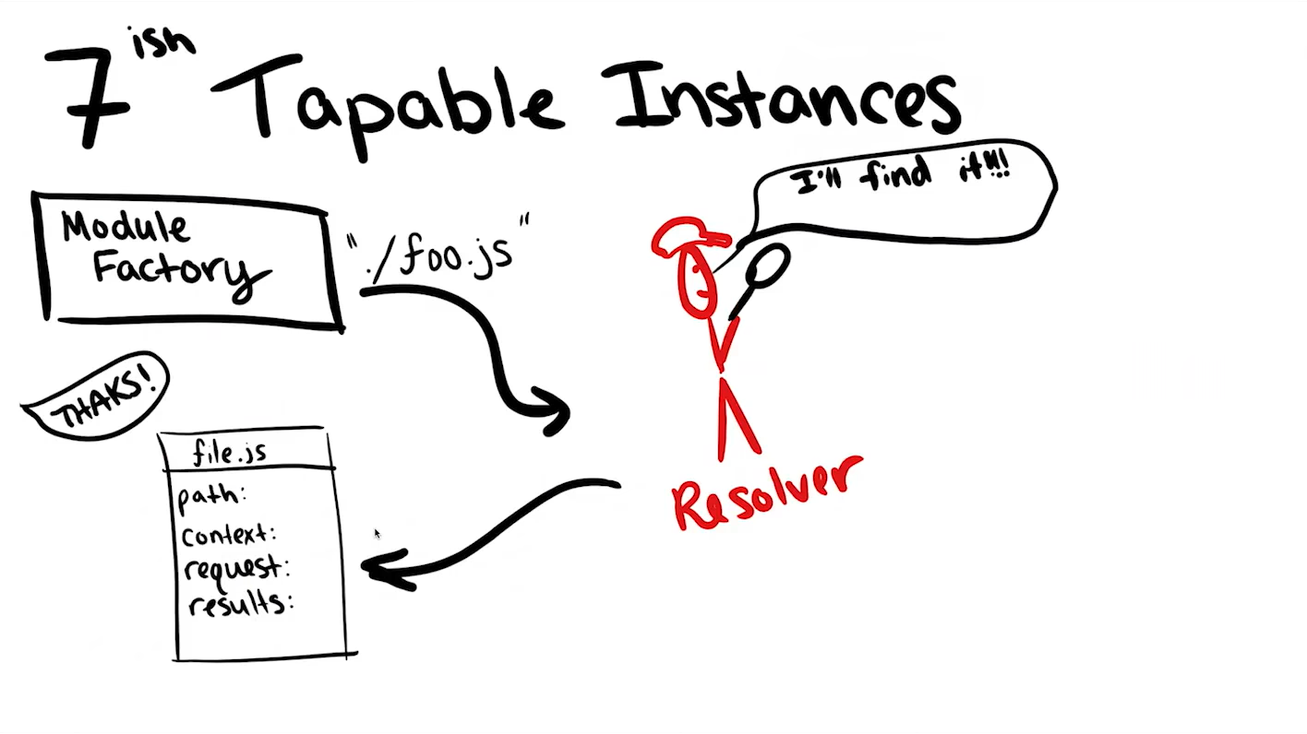
注意时效性;
已独立 enhanced-resolve

Slide 14
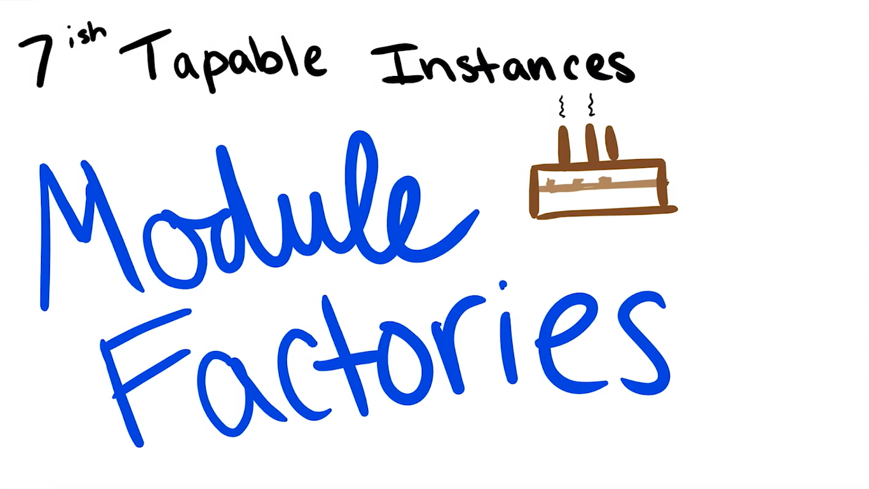

Slide 15
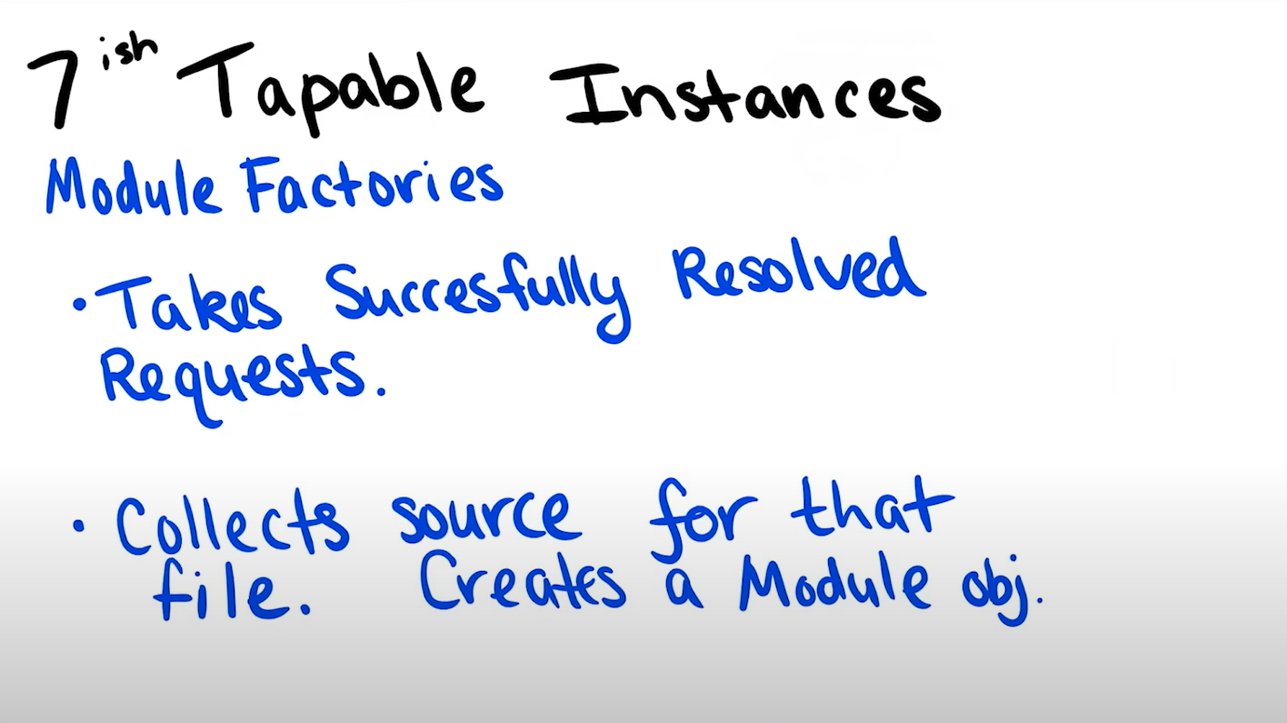

Slide 16
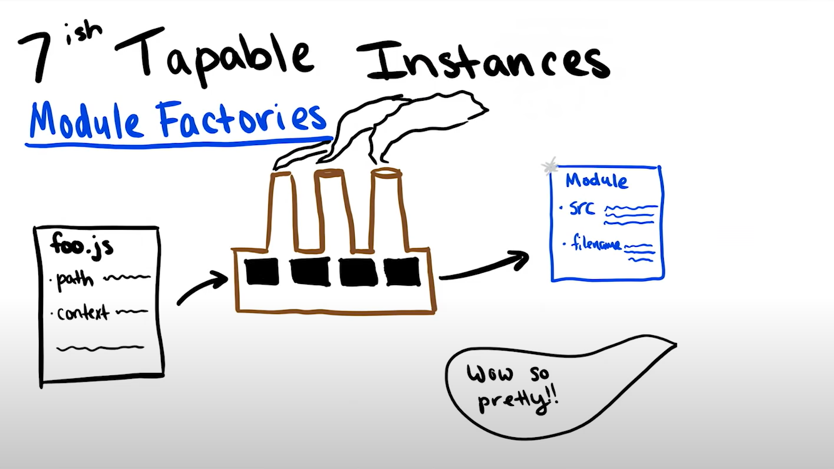

Slide 17
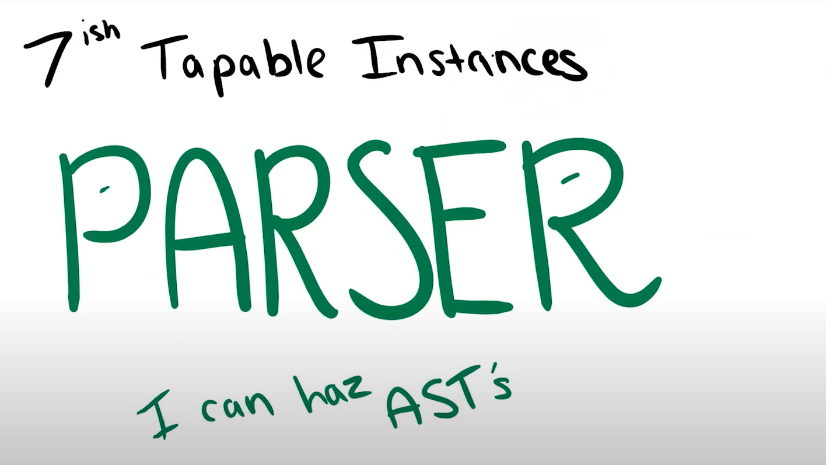

Slide 18
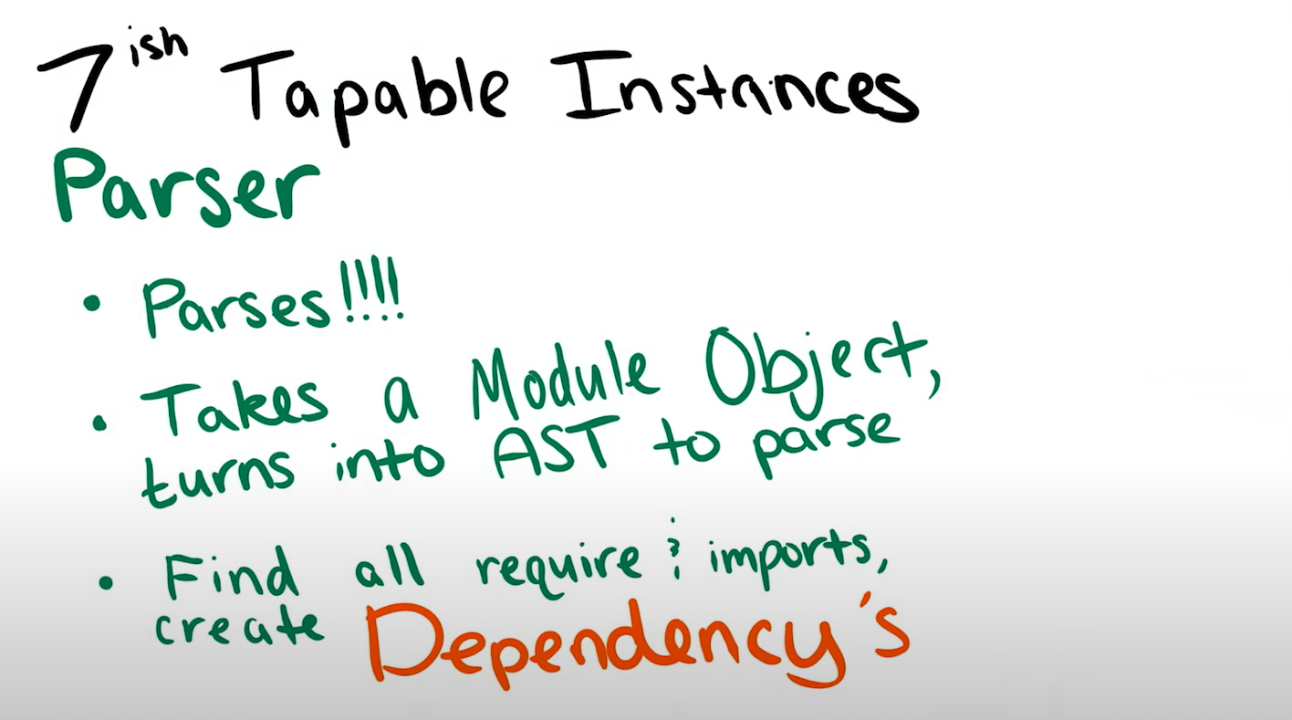
注意时效性;
Parser 不会亲自create dep, 通过插件机制完成 dep 的创建

Slide 19
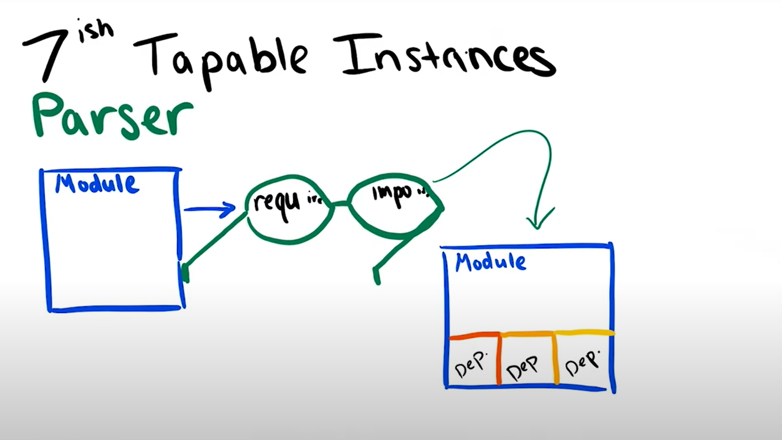
注意时效性;
Parser 不会亲自收集 dep, 通过插件机制完成 dep 收集

Slide 20
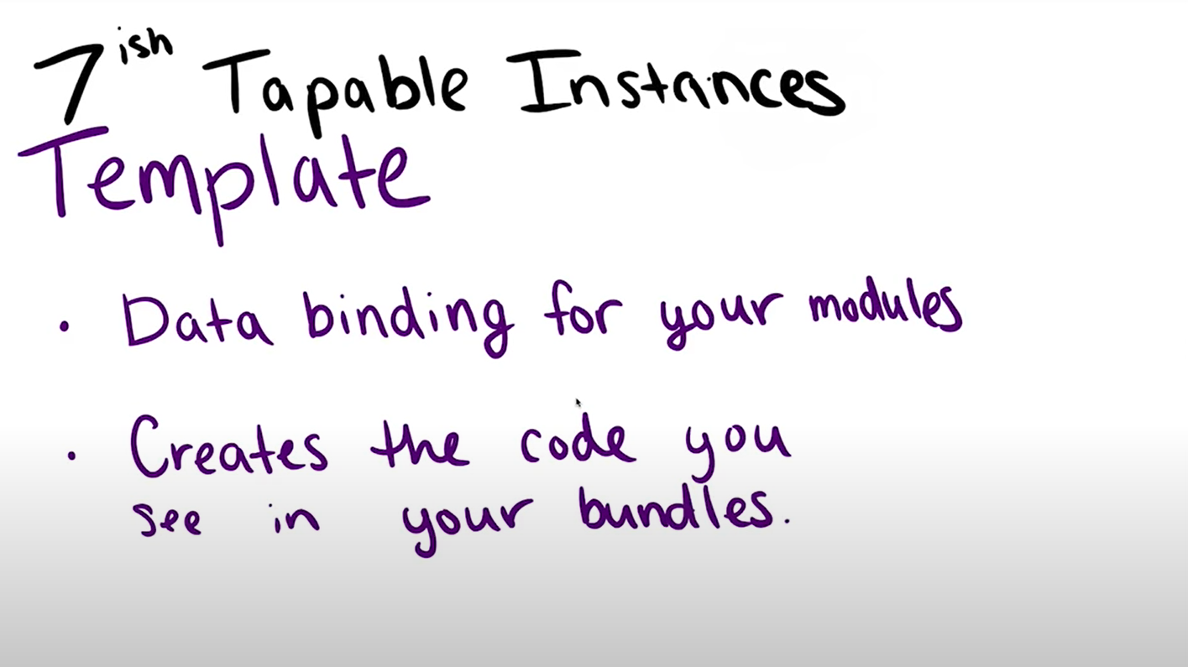

Slide 21
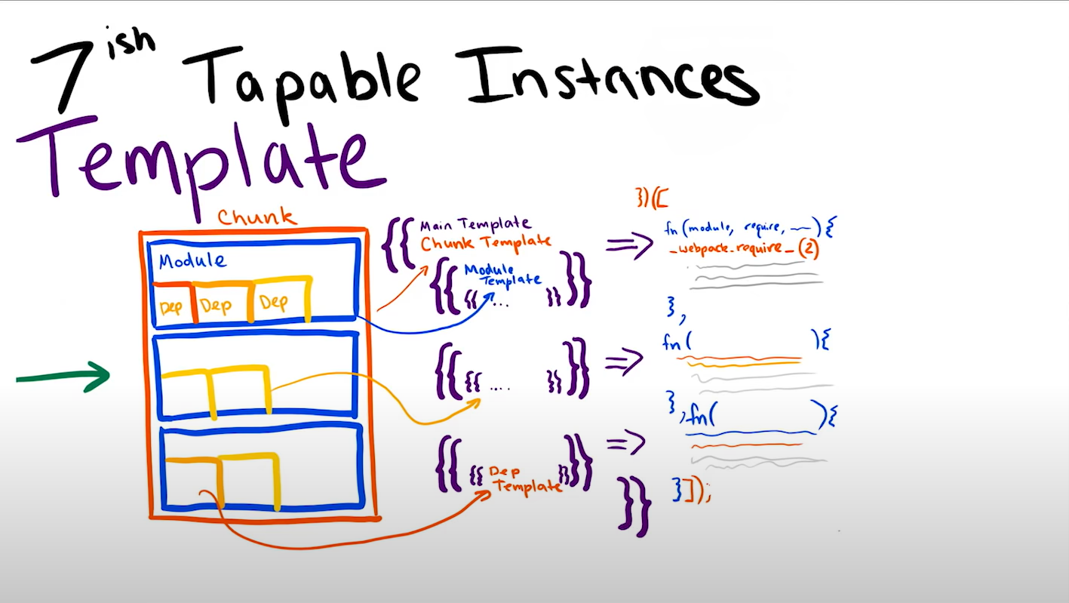

Slide 22
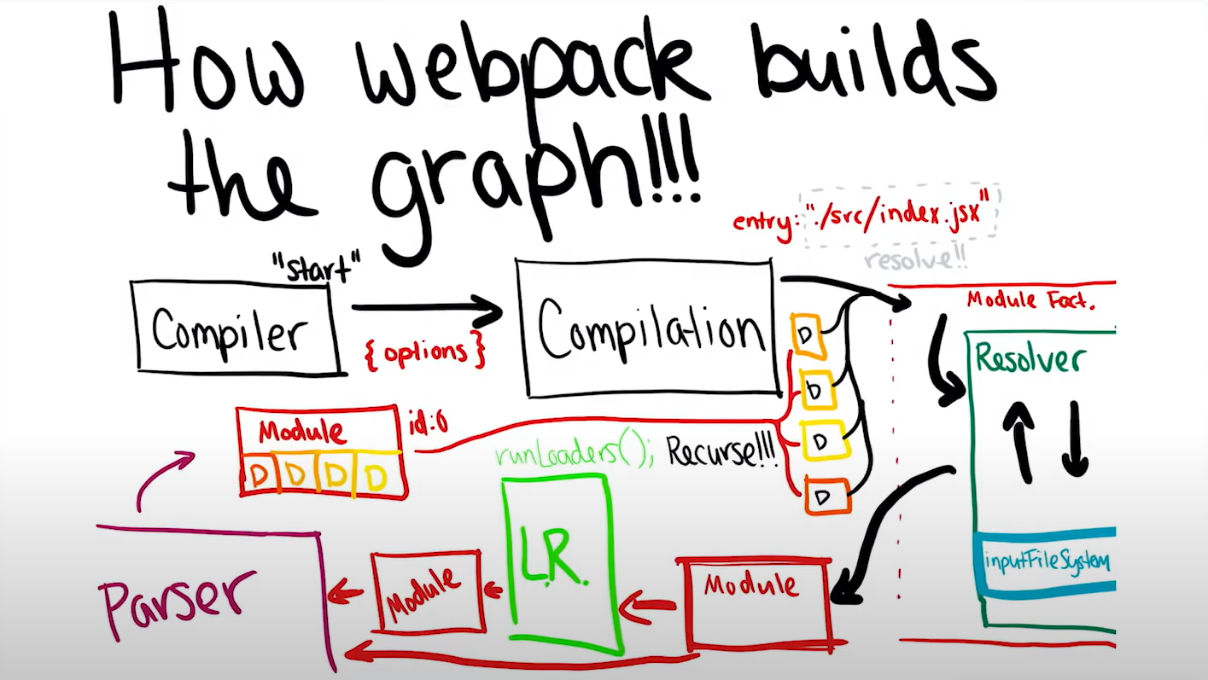

Slide 23
